Slide 1
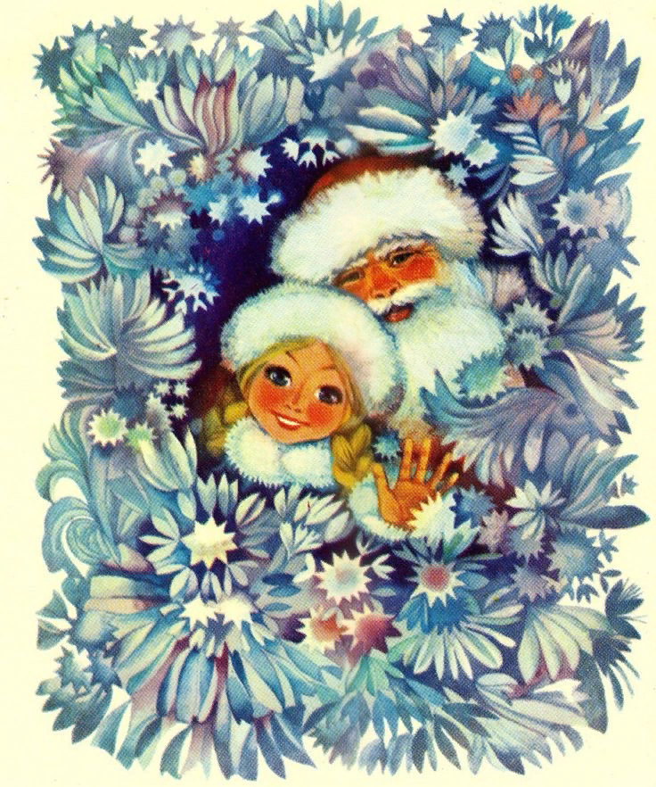
ПРОЕКТ
«СКОРО, СКОРО НОВЫЙ ГОД»
Вторая группа раннего возраста №3
«ОДУВАНЧИКИ»
Подготовила и провела:
Воспитатель СЗД
Аккузина Мария Геннадьевна

Slide 2
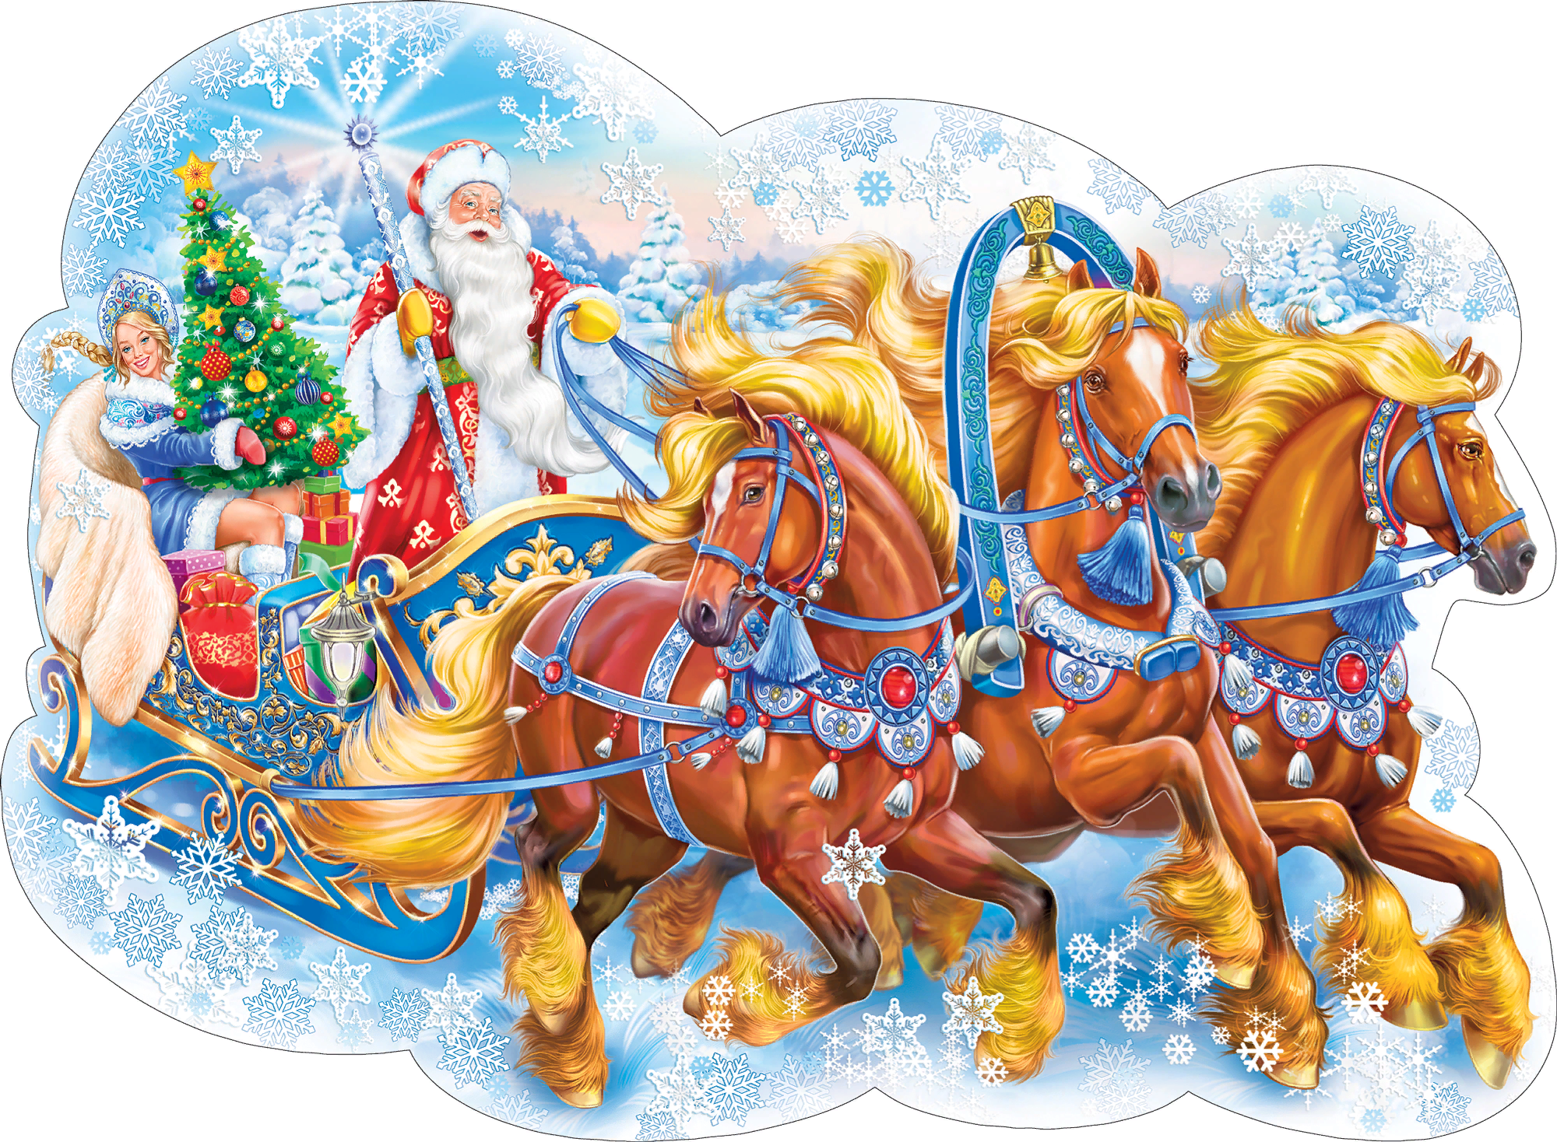
Тип проекта: познавательный, творческий, групповой.
Продолжительность проекта: с 07.12.2019г.- 26.12.2019г -краткосрочный.
Участники проекта: дети, родители, воспитатели.

Slide 3
Цель: Познакомить детей с общенародным праздником - Новый год и его традициями. Задачи:
- Формировать познавательный интерес к празднику.
- Познакомить с Дедом Морозом и Снегурочкой.
Способствовать развитию воображения, внимания, памяти и речи детей.
- Укреплять связи дошкольного учреждения с семьей.
– Создать позитивный настрой в преддверии новогоднего праздника.

Slide 4
Актуальность:
Новый год – праздник, отмечаемый многими народами в соответствии с календарѐм. Это один из самых весѐлых и волшебных праздников, который любят, ждут, готовят и отмечают как дети, так и взрослые. Новый год принято считать семейным праздником. Добрая традиция празднования Нового года, побуждает собираться вместе с друзьями, родственниками, дарить друг другу подарки, доставлять всем радость. И в детском саду, в преддверии Нового года, этот праздник объединяет детей, воспитателей и родителей воспитанников в одну большую дружную семью, которая хлопочет, суетится, готовит сюрпризы к торжеству.

Slide 5
Приближение одного из самых необычных праздников в году сложно не заметить даже самым маленьким детям. И потому вполне логично, что ребенок начинает интересоваться: что означают наряженные елки и красочные гирлянды на улицах и в магазинах, кто эти дяди с белыми бородами в красных шапках, что такое Новый год, как и зачем его празднуют?
Надо признать: полное понимание всех тонкостей предновогодней суеты малышу доступно не раньше 3-4 лет. Но это не означает, что у более юного почемучки нет в связи с готовящимся праздником вопросов. И полные ответы на них помогут вам заложить то самое ожидание чуда, которое и делает Новый год волшебным как для детворы постарше, так и для самих взрослых.
Консультация_для_родителей__Как_подготовить_ребенка_к_визиту_Деда_Мороза.pdf
СКОРО, СКОРО НОВЫЙ ГОД

Slide 6
Никакой другой праздник не поднимает настроение так, как Новый год! Это время чудес и волшебства, когда каждому хочется верить в лучшее. А чтобы создать праздничную атмосферу дома, нет ничего лучше, чем смотреть онлайн советские новогодние мультфильмы. Веселые, искренние и очень увлекательные, эти мультики обязательно понравятся как взрослым, так и детям.
Новогодний сборник советских мультфильмов 🎄 | Золотая коллекция 🌲
15 добрых новогодних мультфильмов

Slide 7
Новый год — любимый праздник для всех деток — даже для самых маленьких 2 – 3 лет. Пожалуй, самые искренние и лучшие ожидания чудес и сказки именно у малышей. Маленькие мальчики и девочки ждут зиму, снег, елочку, Деда Мороза и подарки на всех утренниках в детских садах!
Ваши дети с удовольствием выучат стишок наизусть именно для Дедушки Мороза. Ведь они его ждут и готовятся! Предлагаем свежую подборку коротких маленьких стихов про новый год для детей 3-4 лет с картинками.
КОРОТКИЕ ЛЕГКИЕ СТИХИ НА НОВЫЙ ГОД!

Slide 8
Новогодние раскраски — коллекция черно-белых картинок с обязательными атрибутами чарующего праздника. Среди них обязательно встретятся ёлка с игрушками, сладости и подарки. Главными героями ежегодного торжества становятся Дед Мороз и его внучка Снегурочка. Изображения ждут последнего мазка вашей кисти и красок, чтобы ожить и унести вас в мир доброй новогодней сказки. Распечатывайте или сохраняйте картинки и раскрашивайте их вместе с друзьями, братьями и сестрами красками или карандашами.
НОВОГОДНИЕ РАСКРАСКИ

Slide 9
Кто же первый придумал праздновать Новый год? Никто не знает точно! Ведь этот день празднуют все народы с древних времён. Правда, к каждому народу Новый год приходит в своё время. Кроме того, существует множество разных традиций и обычаев.
Что такое Новый год - видео для детей
Весёлое Новогоднее путешествие | Уроки тетушки Совы

Slide 10
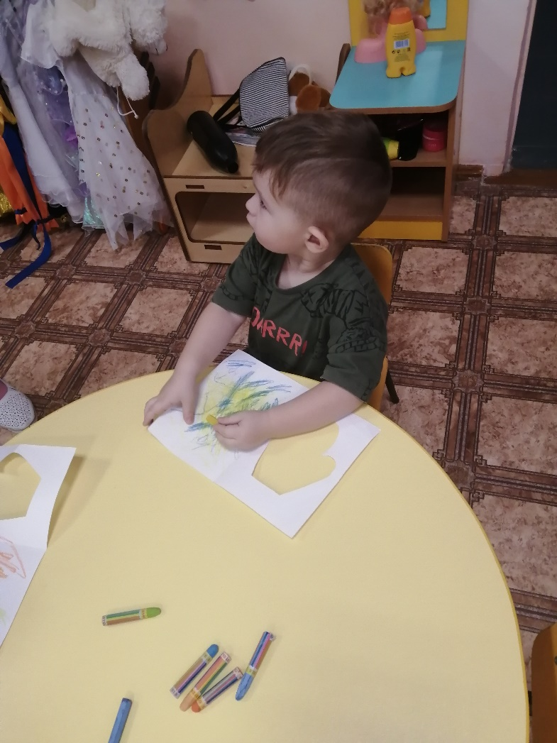
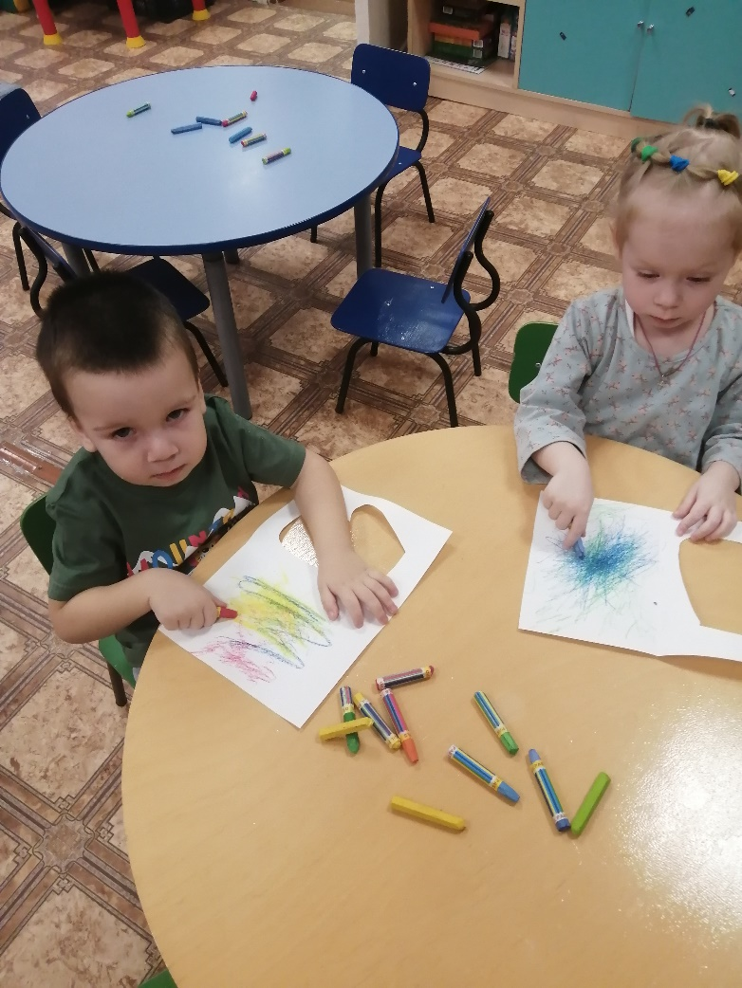
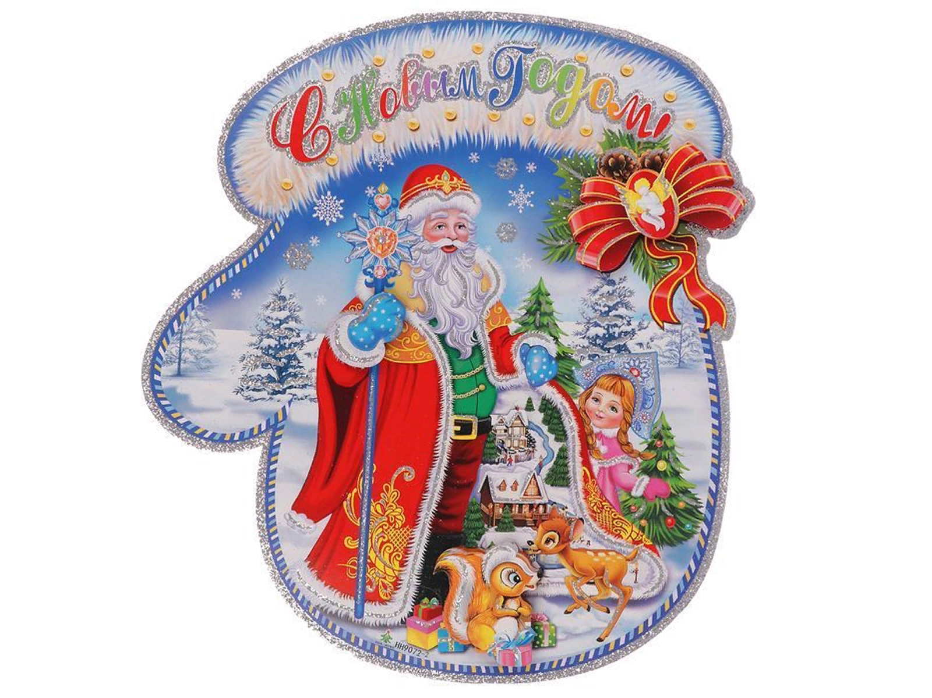
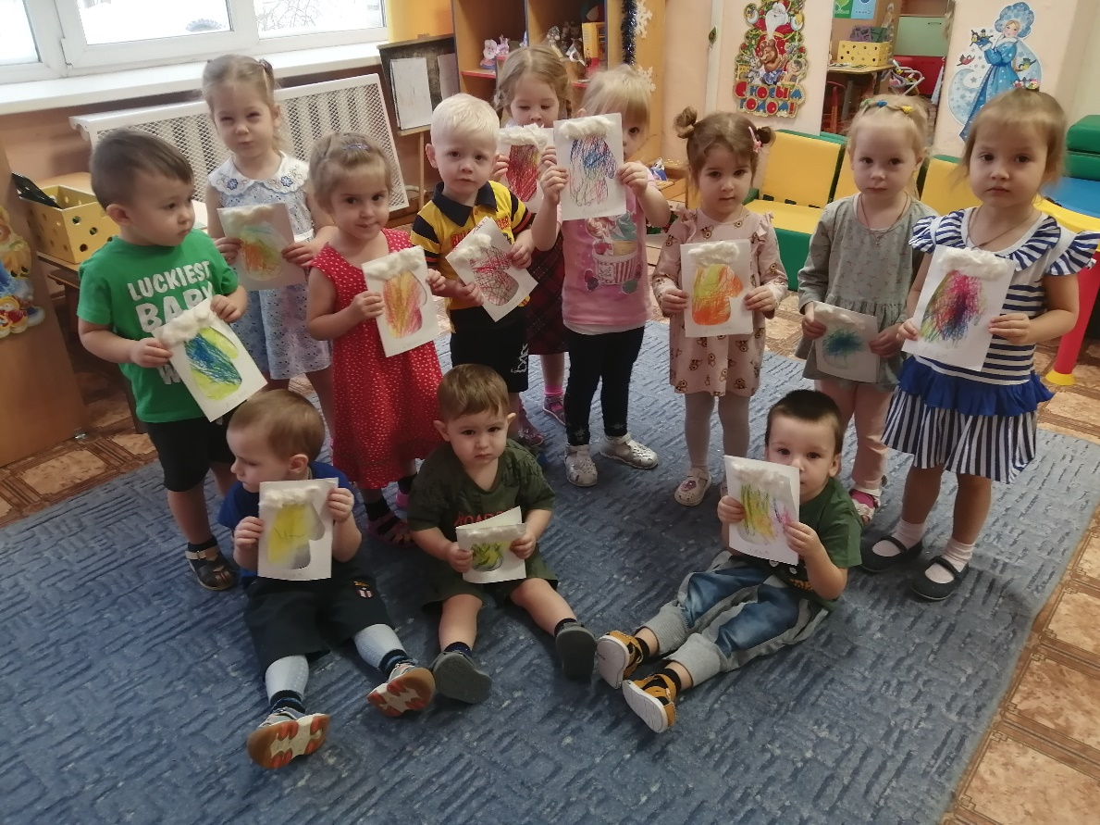

Slide 11
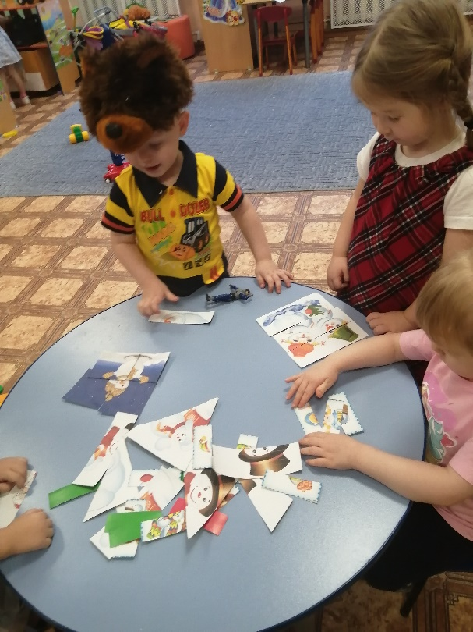
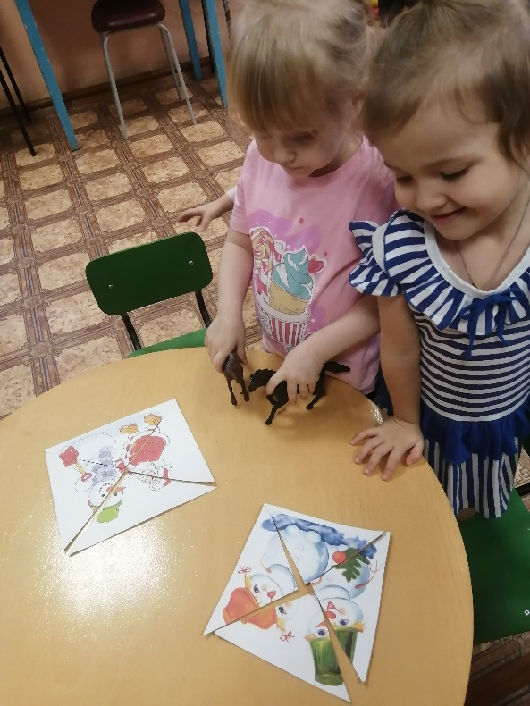
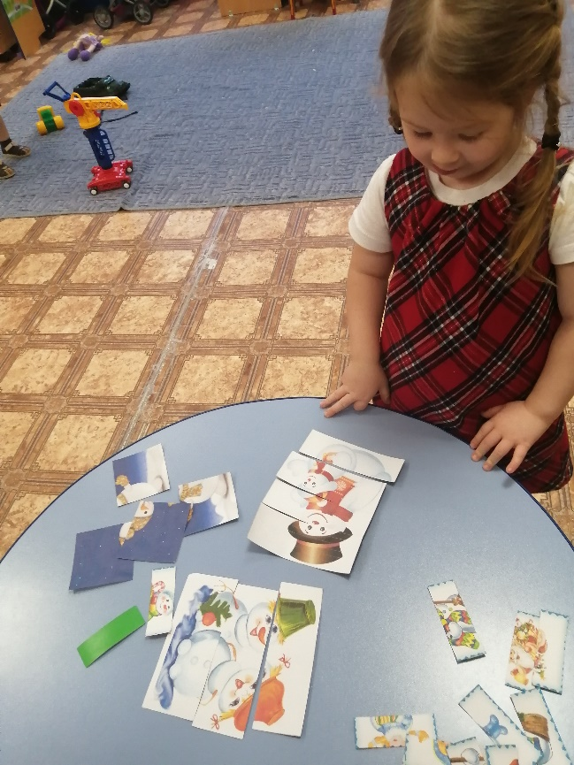
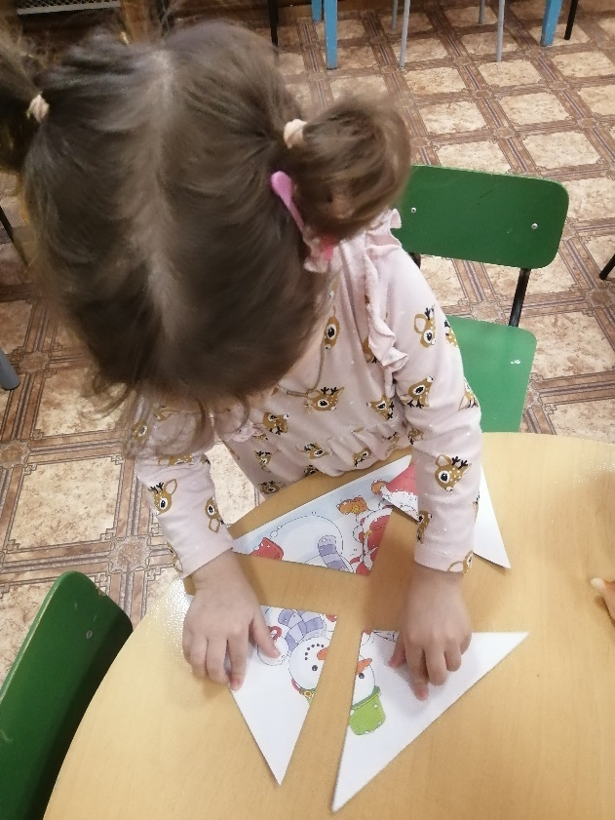
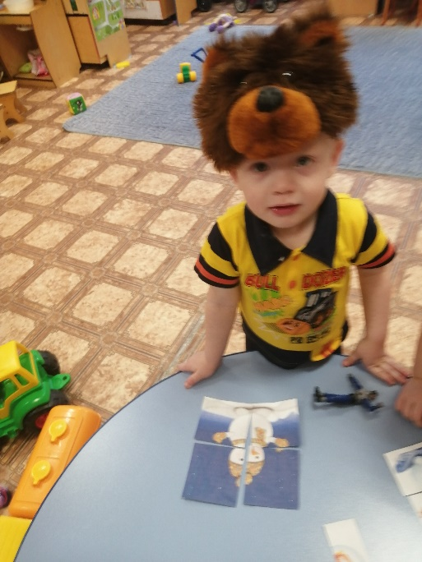
пазлы

Slide 12
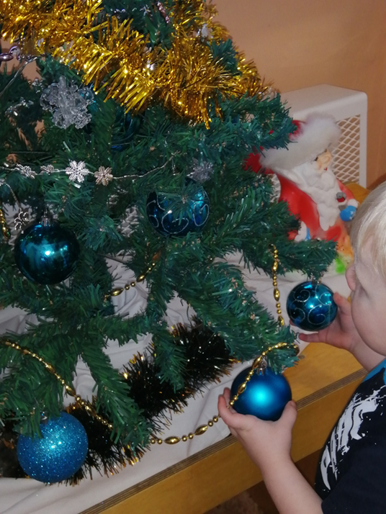
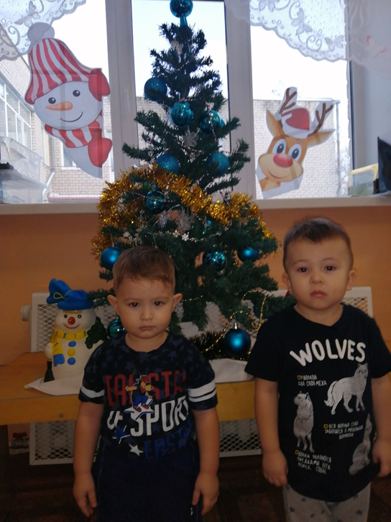
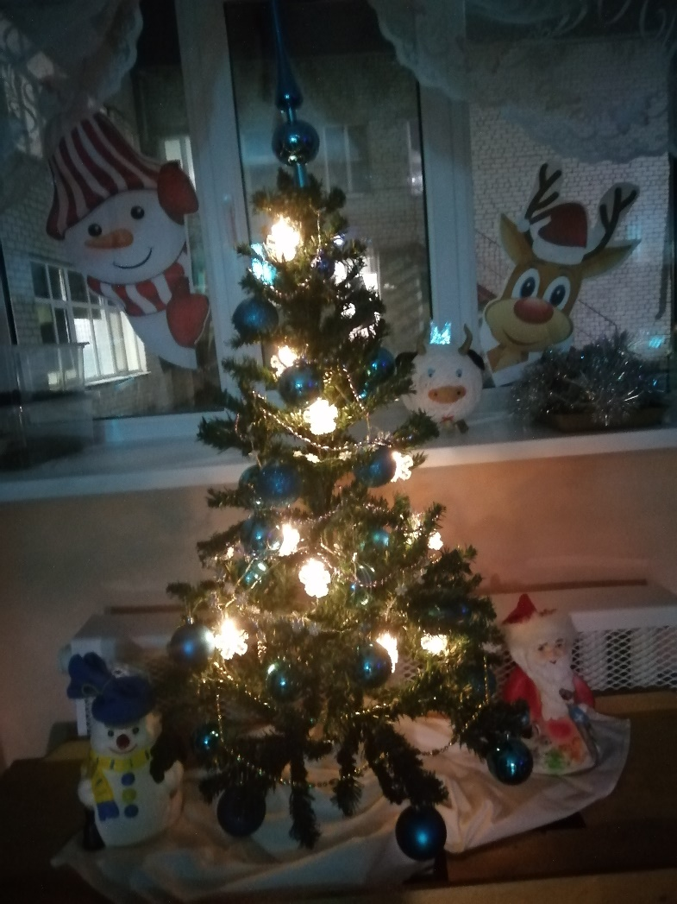
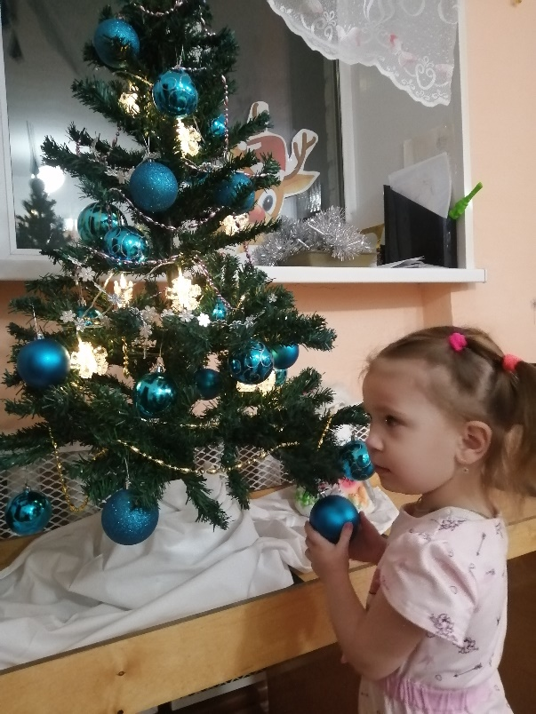
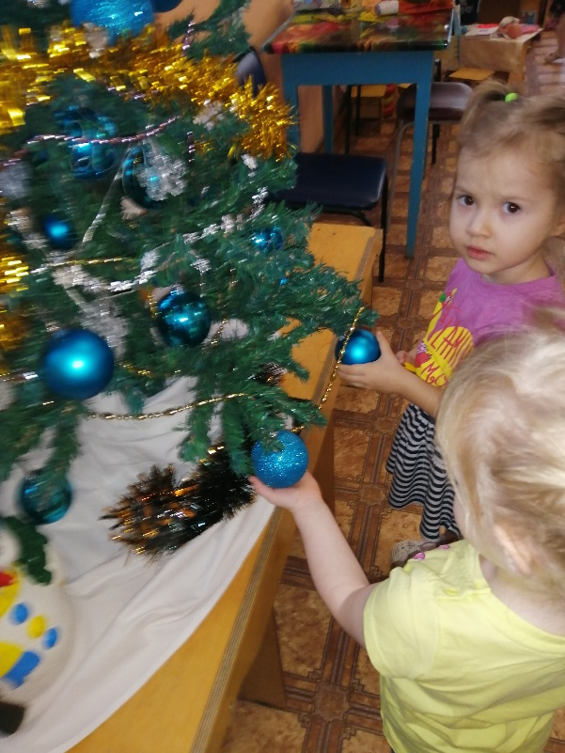

Slide 13
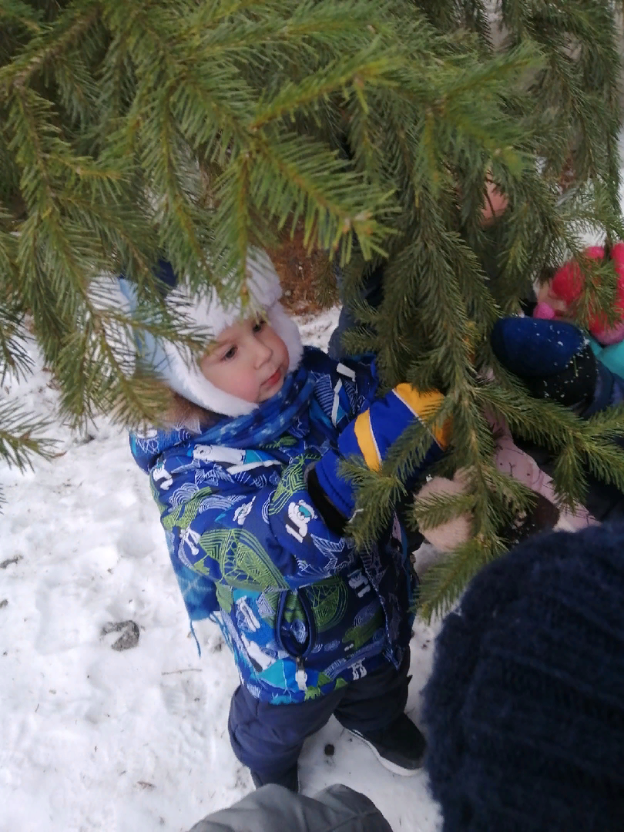
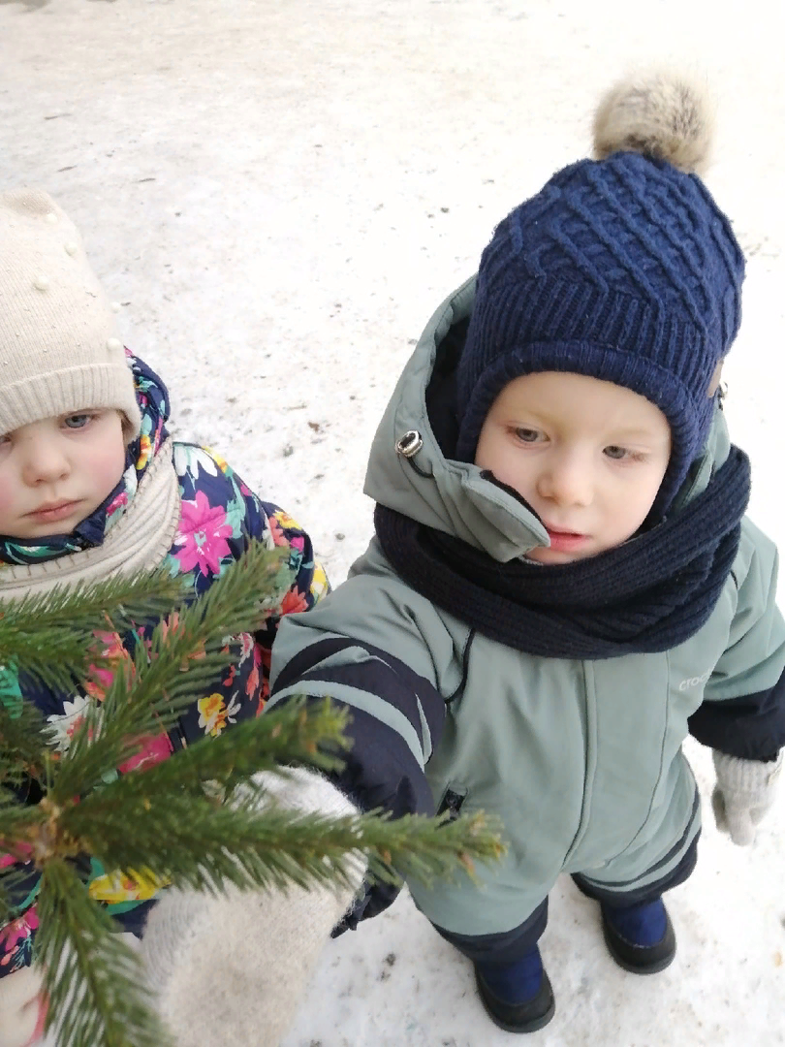
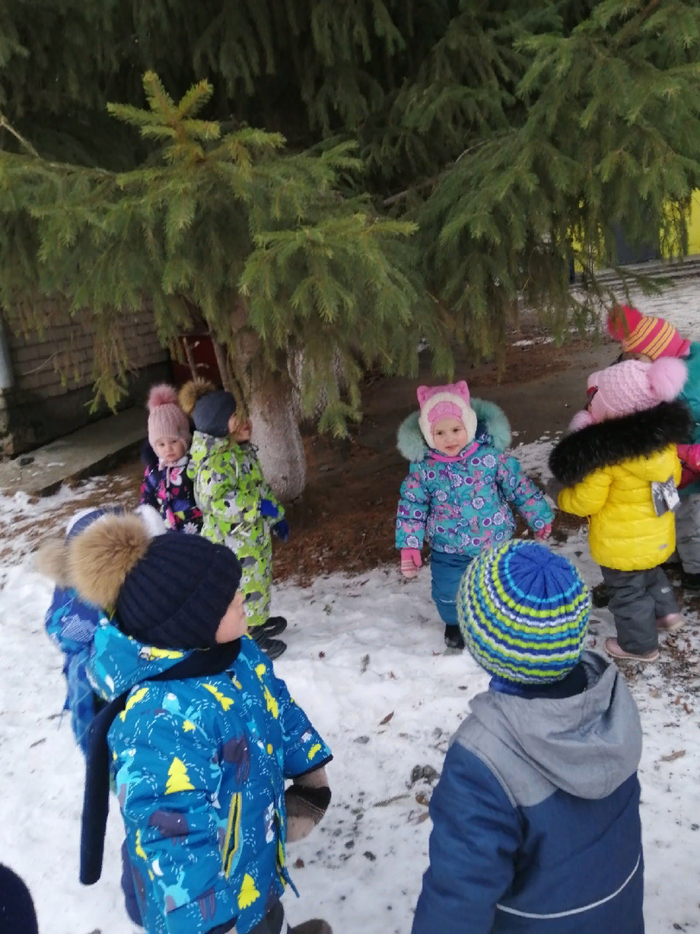

Slide 14
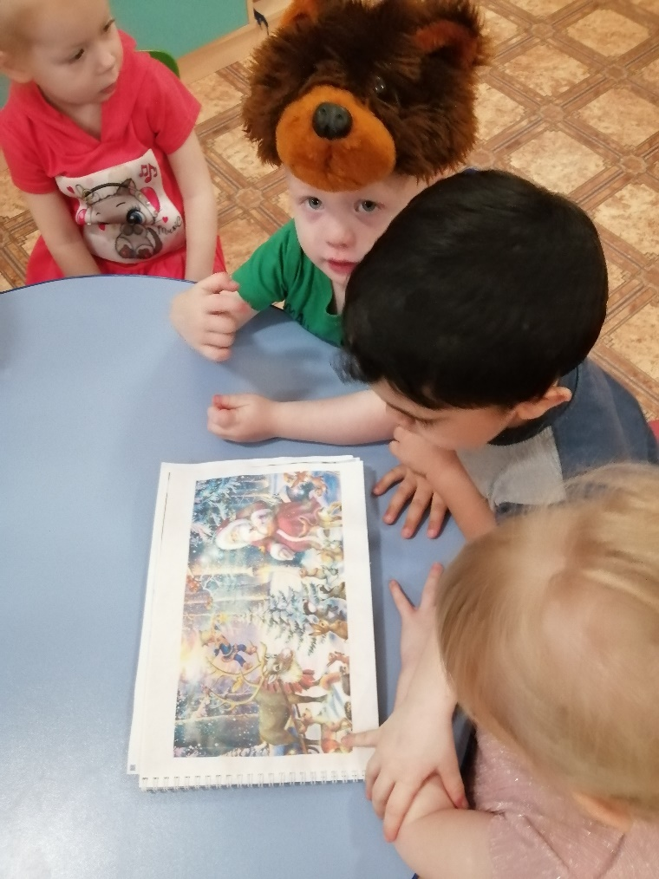
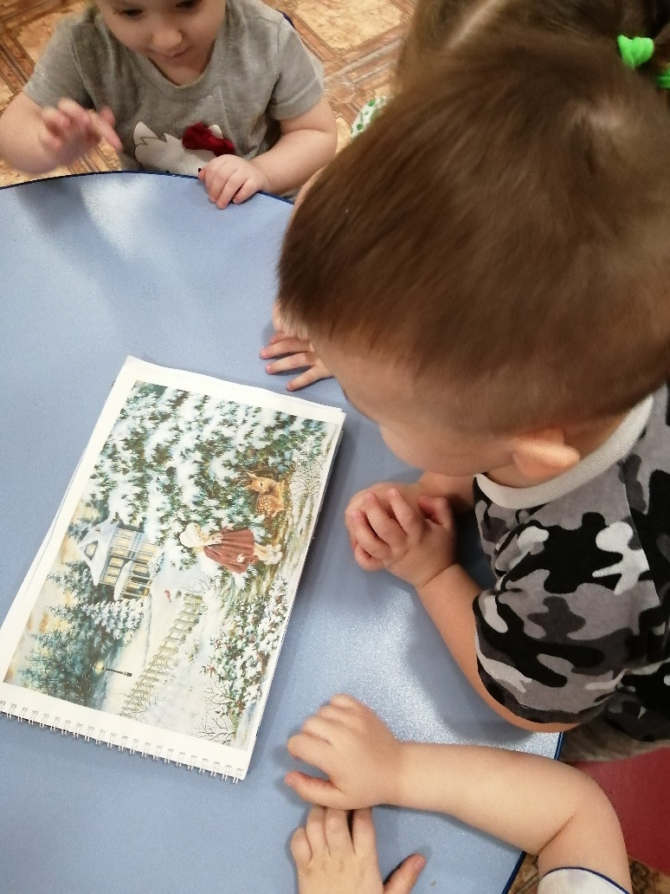
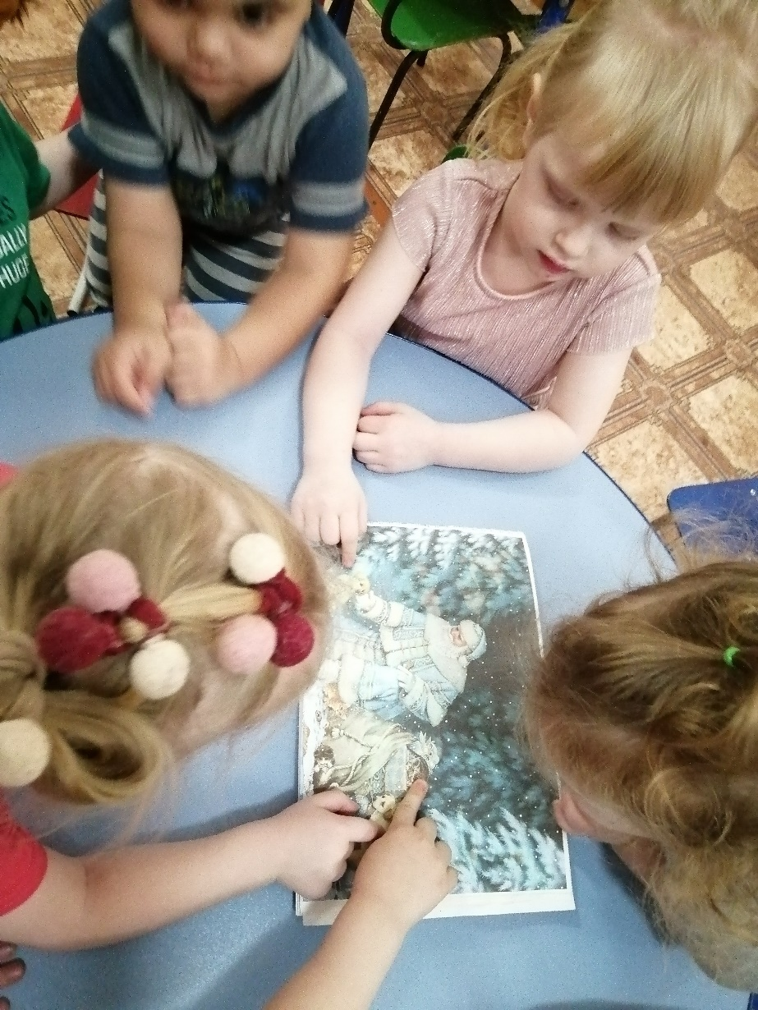

Slide 15
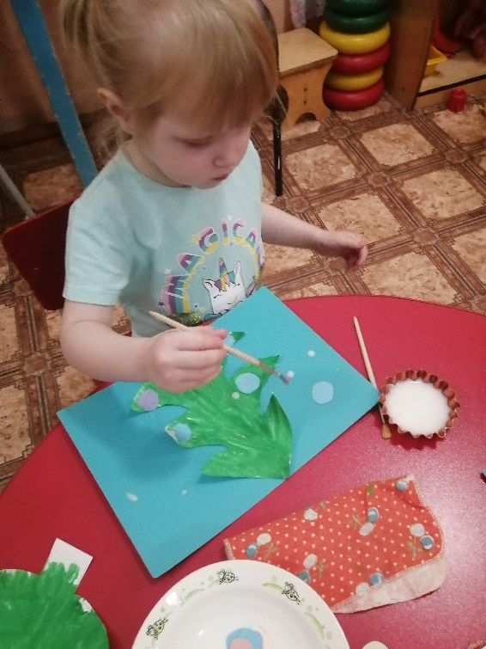
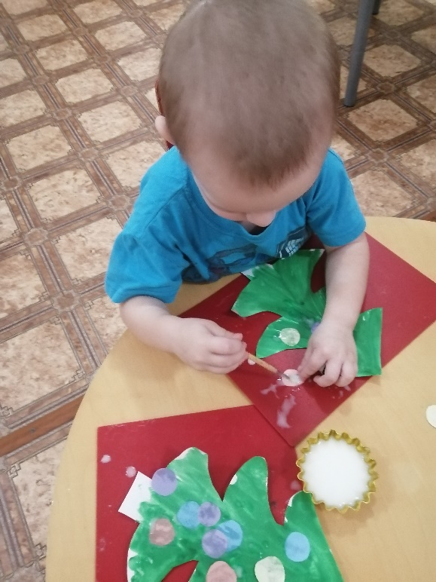
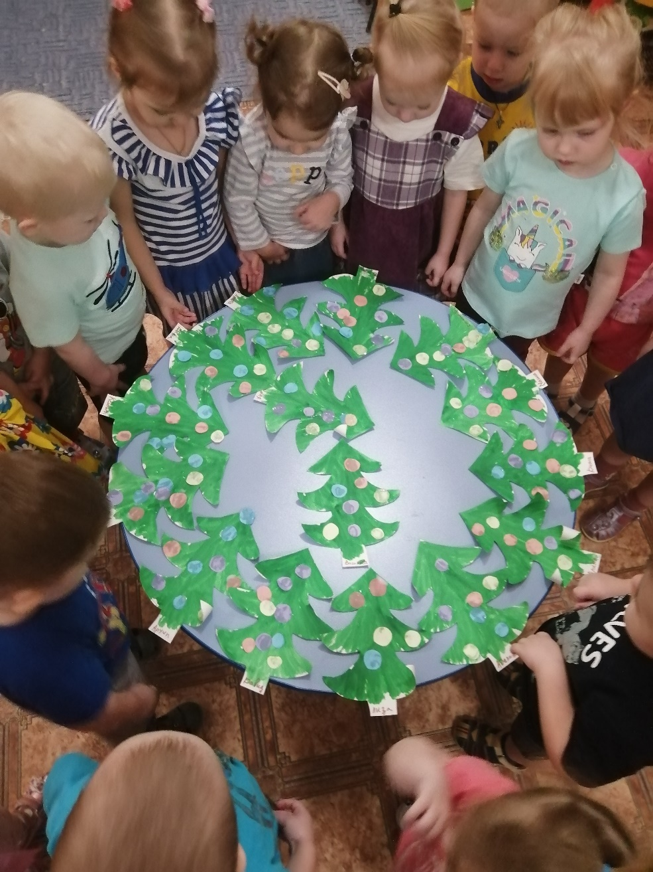
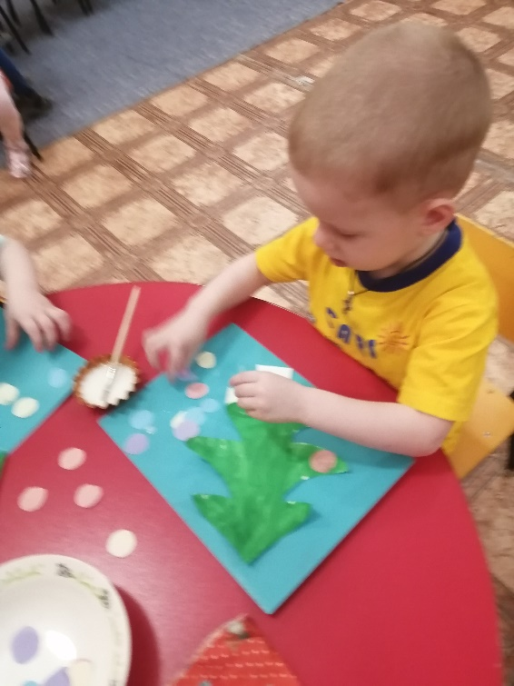
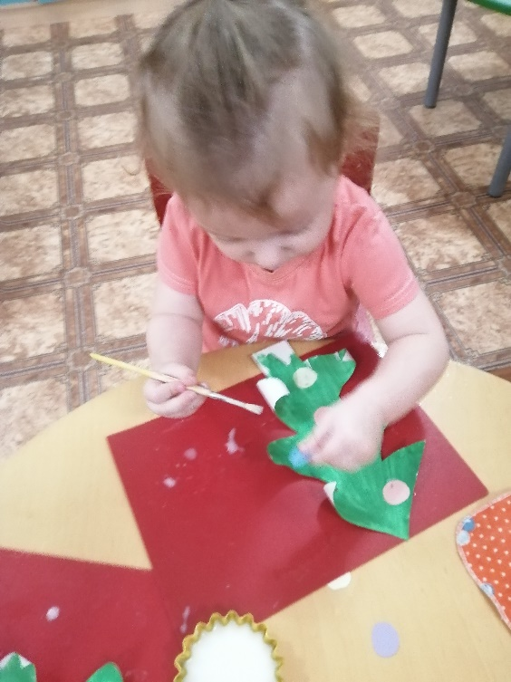

Slide 16
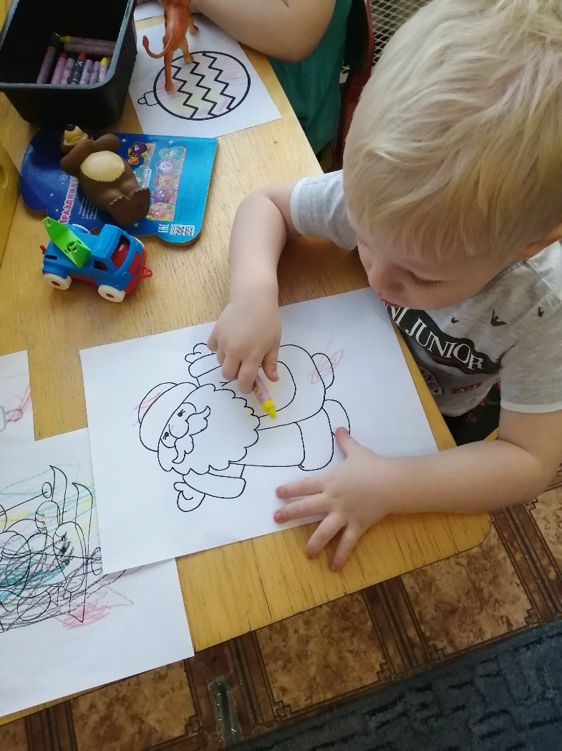
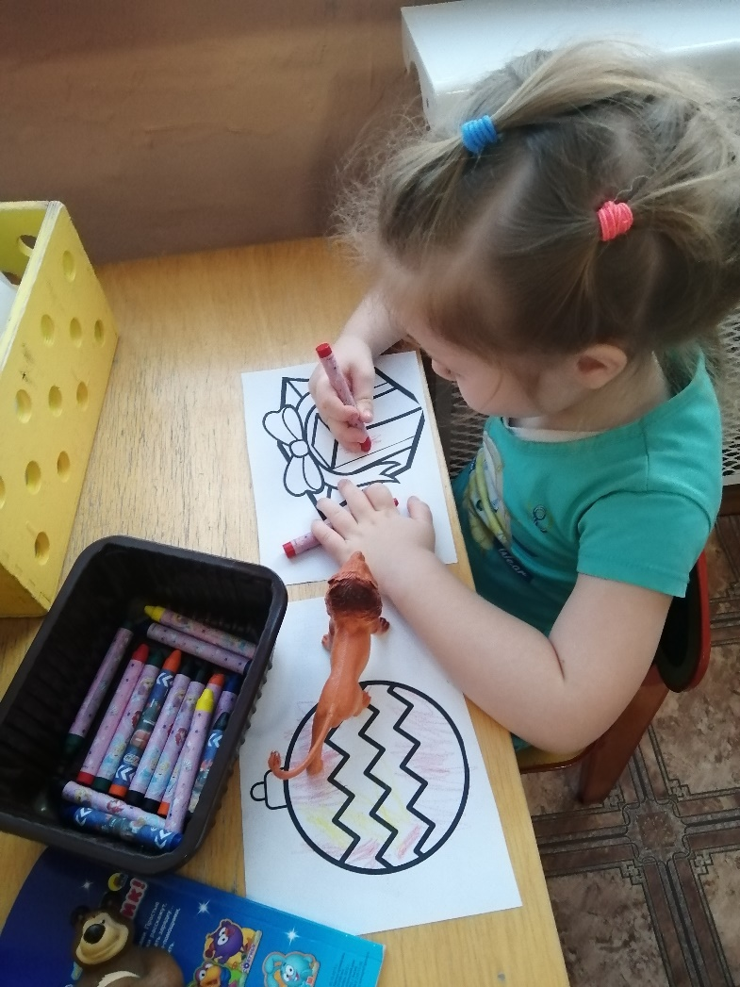
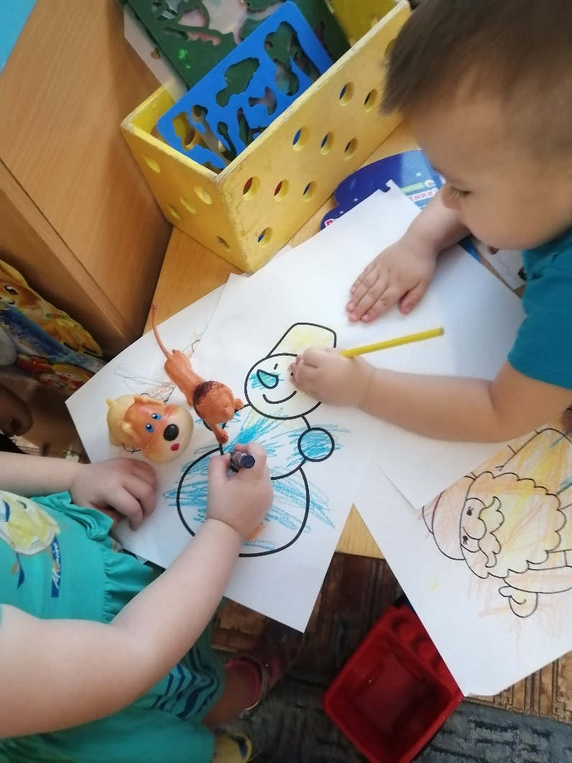

Slide 17
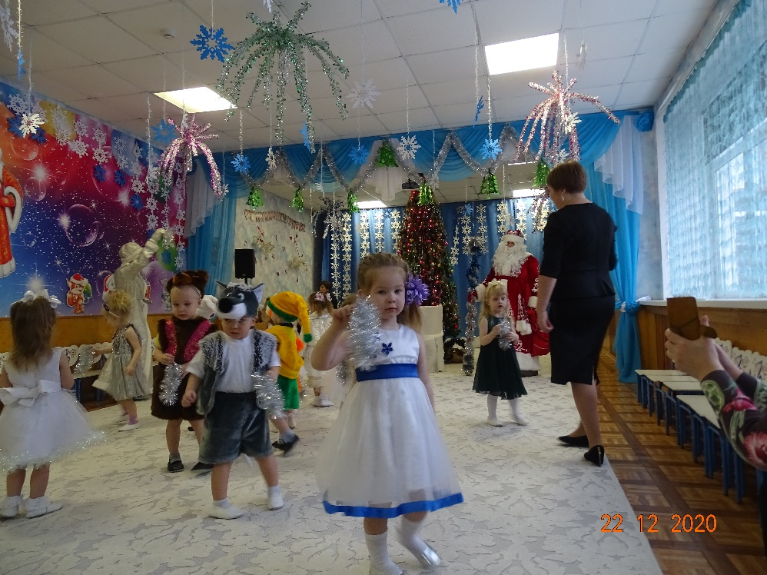
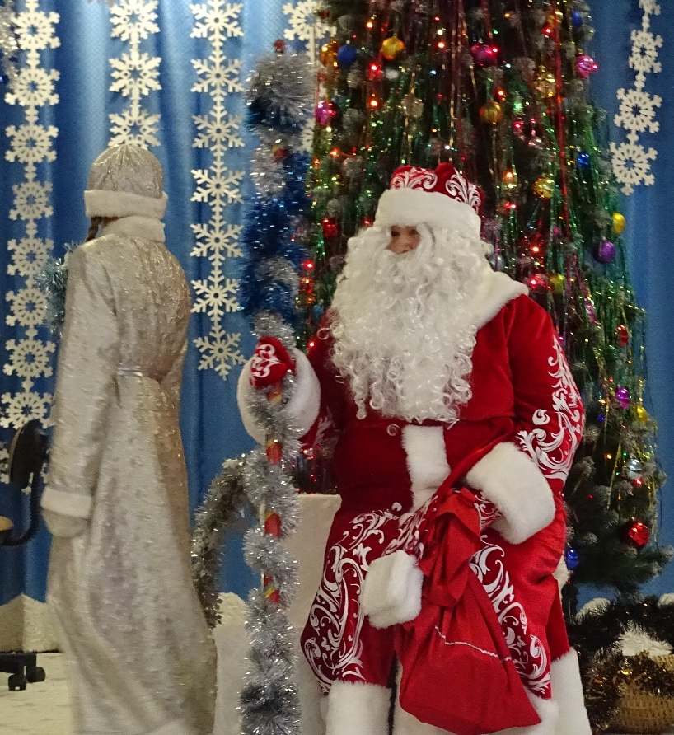
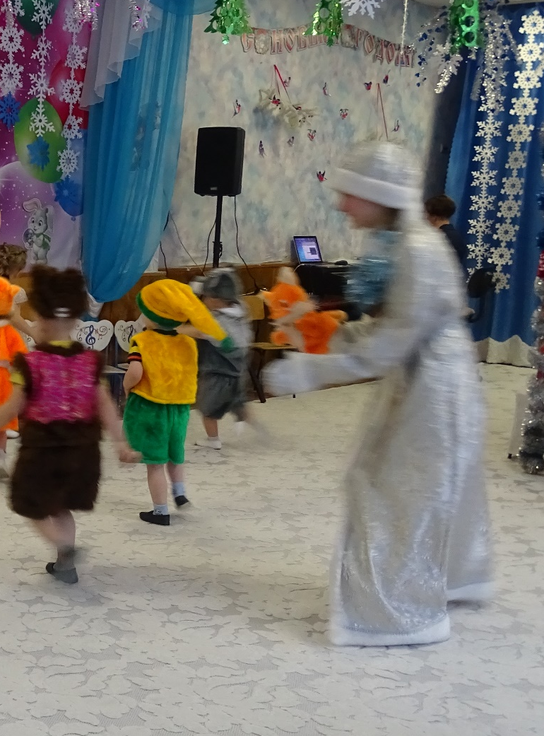
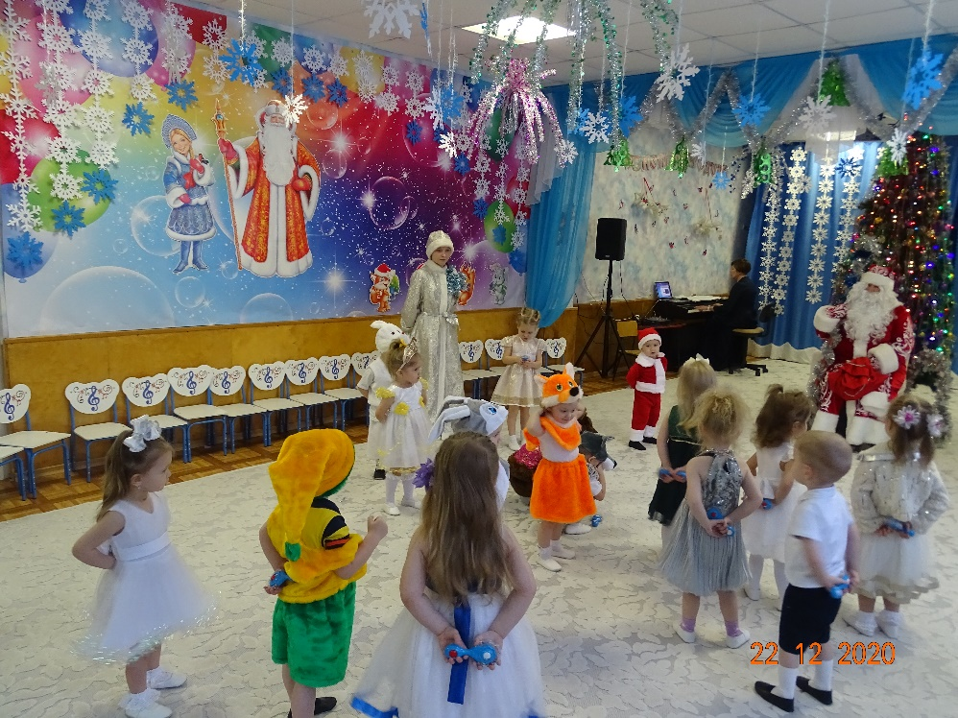

Slide 18
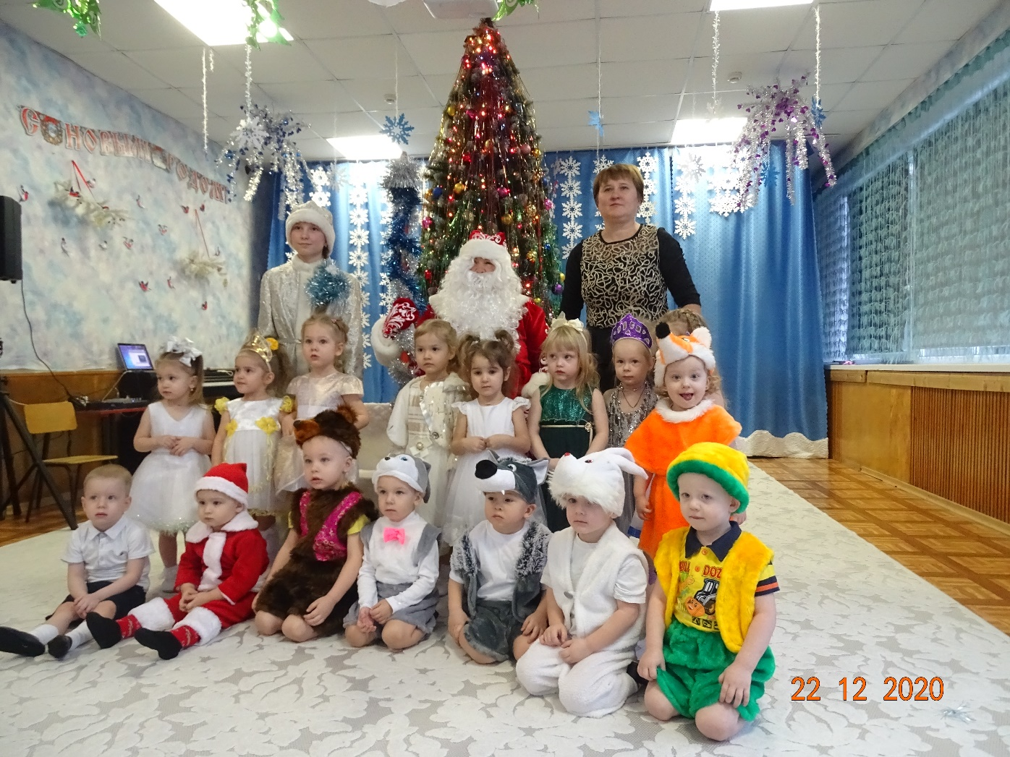
СПАСИБО ЗА ВНИМАНИЕ!

